Slide 1
데이터구조론 실습 – Sort, Graph(DFS & BFS)

Slide 2

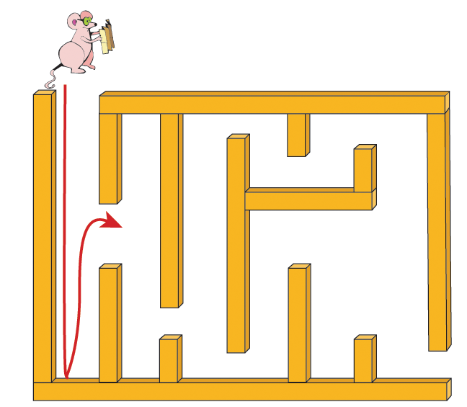
깊이 우선 탐색(DFS)
깊이 우선 탐색 (DFS: depth-first search)
한 방향으로 갈 수 있을 때까지 가다가 더 이상 갈 수 없게 되면 가장 가까운 갈림길로 돌아와서 이 곳으로부터 다른 방향으로 다시 탐색 진행
되돌아가기 위해서는 스택 필요(순환함수 호출로 묵시적인 스택 이용 가능)

Slide 3
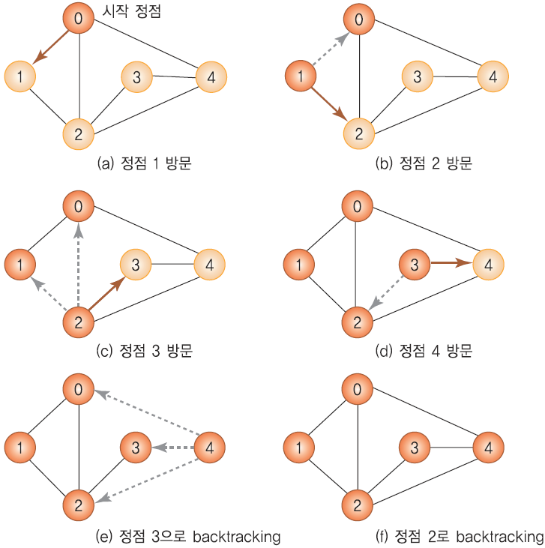
DFS 알고리즘
depth_first_search(v)
v를 방문되었다고 표시;
for all u ∈ (v에 인접한 정점) do
if (u가 아직 방문되지 않았으면)then depth_first_search(u)

Slide 4
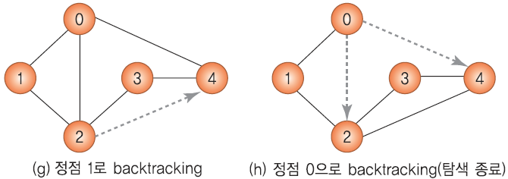
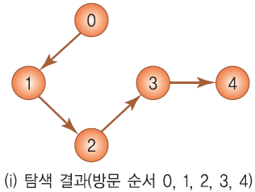
DFS 알고리즘

Slide 5
깊이 우선 탐색(Depth First Search)
#include <stdio.h>
#include <stdlib.h>
#define TRUE 1
#define FALSE 0
#define MAX_VERTICES 50
typedef struct GraphNode
{
int vertex;
struct GraphNode *link;
} GraphNode;
typedef struct GraphType {
int n; // 정점의 개수
GraphNode *adj_list[MAX_VERTICES];
} GraphType;
// 그래프 초기화
void graph_init(GraphType *g)
{
int v;
g->n = 0;
for (v = 0; v<MAX_VERTICES; v++)
g->adj_list[v] = NULL;
}
// 정점 삽입 연산
void insert_vertex(GraphType *g)
{
if (((g->n) + 1) > MAX_VERTICES) {
fprintf(stderr, "그래프: 정점의 개수 초과");
return;
}
g->n++;
}
// 간선 삽입 연산, v를 u의 인접 리스트에 삽입한다.
void insert_edge(GraphType *g, int u, int v)
{
GraphNode *node;
if (u >= g->n || v >= g->n) {
fprintf(stderr, "그래프: 정점 번호 오류");
return;
}
node = (GraphNode *)malloc(sizeof(GraphNode));
node->vertex = v;
node->link = g->adj_list[u];
g->adj_list[u] = node;
}

Slide 6
깊이 우선 탐색(Depth First Search)
int visited[MAX_VERTICES];
void dfs_list(GraphType *g, int v)
{
GraphNode *w;
visited[v] = TRUE;
printf("%d", v);
for (w = g->adj_list[v]; w; w = w->link)
{
if (!visited[w->vertex])
dfs_list(g, w->vertex);
}
}
//
void main()
{
int i;
GraphType g;
graph_init(&g);
// 인접 리스트 생성
for (i = 0; i<4; i++)
insert_vertex(&g);
insert_edge(&g, 0, 1);
insert_edge(&g, 1, 0);
insert_edge(&g, 0, 3);
insert_edge(&g, 3, 0);
insert_edge(&g, 1, 2);
insert_edge(&g, 2, 1);
insert_edge(&g, 1, 3);
insert_edge(&g, 3, 1);
insert_edge(&g, 2, 3);
insert_edge(&g, 3, 2);
dfs_list(&g, 0);
}

Slide 7
너비 우선 탐색(BFS)
너비 우선 탐색(BFS: breadth-first search)
시작 정점으로부터 가까운 정점을 먼저 방문하고 멀리 떨어져 있는 정점을 나중에 방문하는 순회 방법
큐를 사용하여 구현됨
너비우선탐색 알고리즘
breadth_first_search(v)
v를 방문되었다고 표시;
큐 Q에 정점 v를 삽입;
while (not is_empty(Q)) do
큐 Q에서 정점 w를 삭제;
for all u ∈ (w에 인접한 정점) do
if (u가 아직 방문되지 않았으면) then u를 큐 Q에 삽입;
u를 방문되었다고 표시;

Slide 8
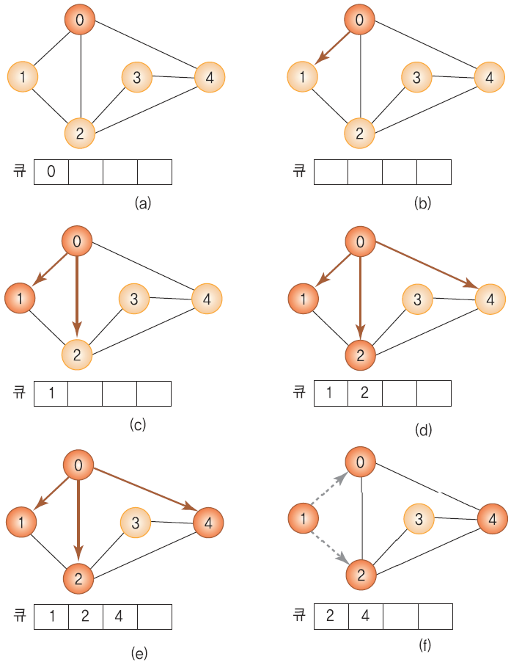

Slide 9
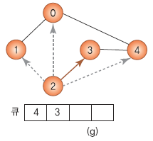
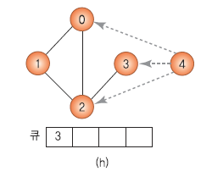
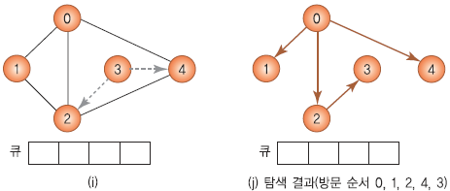

Slide 10
너비 우선 탐색(Breadth First Search)
#include <stdio.h>
#include <stdlib.h>
#define TRUE 1
#define FALSE 0
#define MAX_VERTICES 50
typedef struct GraphNode
{
int vertex;
struct GraphNode *link;
} GraphNode;
typedef struct GraphType {
int n; // 정점의 개수
GraphNode *adj_list[MAX_VERTICES];
} GraphType;
// 그래프 초기화
void graph_init(GraphType *g)
{
int v;
g->n = 0;
for (v = 0; v<MAX_VERTICES; v++)
g->adj_list[v] = NULL;
}

Slide 11
너비 우선 탐색(Breadth First Search)
// 정점 삽입 연산
void insert_vertex(GraphType *g)
{
if (((g->n) + 1) > MAX_VERTICES) {
fprintf(stderr, "그래프: 정점의 개수 초과");
return;
}
g->n++;
}
// 간선 삽입 연산, v를 u의 인접 리스트에 삽입한다.
void insert_edge(GraphType *g, int u, int v)
{
GraphNode *node;
if (u >= g->n || v >= g->n) {
fprintf(stderr, "그래프: 정점 번호 오류");
return;
}
node = (GraphNode *)malloc(sizeof(GraphNode));
node->vertex = v;
node->link = g->adj_list[u];
g->adj_list[u] = node;
}

Slide 12
너비 우선 탐색(Breadth First Search)
int visited[MAX_VERTICES];
#define MAX_QUEUE_SIZE 100
typedef int element;
typedef struct {
element queue[MAX_QUEUE_SIZE];
int front, rear;
} QueueType;
//
void error(char *message)
{
fprintf(stderr, "%s\n", message);
exit(1);
}
// 초기화 함수
void init(QueueType *q)
{
q->front = q->rear = 0;
}
// 공백 상태 검출 함수
int is_empty(QueueType *q)
{
return (q->front == q->rear);
}
// 포화 상태 검출 함수
int is_full(QueueType *q)
{
return ((q->rear + 1) % MAX_QUEUE_SIZE == q->front);
}

Slide 13
너비 우선 탐색(Breadth First Search)
// 삽입 함수
void enqueue(QueueType *q, element item)
{
if (is_full(q))
error("큐가 포화상태입니다");
q->rear = (q->rear + 1) % MAX_QUEUE_SIZE;
q->queue[q->rear] = item;
}
// 삭제 함수
element dequeue(QueueType *q)
{
if (is_empty(q))
error("큐가 공백상태입니다");
q->front = (q->front + 1) % MAX_QUEUE_SIZE;
return q->queue[q->front];
}
// 삭제 함수
element peek(QueueType *q)
{
if (is_empty(q))
error("큐가 공백상태입니다");
return q->queue[(q->front + 1) % MAX_QUEUE_SIZE];
}

Slide 14
너비 우선 탐색(Breadth First Search)
void bfs_list(GraphType *g, int v)
{
GraphNode *w;
QueueType q;
init(&q); // 큐 초기 화
visited[v] = TRUE; // 정점 v 방문 표시
printf("%d ", v); // 방문한 정점 출력
enqueue(&q, v); // 시작정점을 큐에 저장
while (!is_empty(&q)) {
v = dequeue(&q); // 큐에 저장된 정점 선택
for (w = g->adj_list[v]; w; w = w->link) //인접 정점 탐색
if (!visited[w->vertex]) { // 미방문 정점 탐색
visited[w->vertex] = TRUE; // 방문 표시
printf("%d ", w->vertex);
enqueue(&q, w->vertex); //정점을 큐에 삽입
}
}
}
//

Slide 15
너비 우선 탐색(Breadth First Search)
void main()
{
int i;
GraphType g;
graph_init(&g);
// 인접 리스트 생성
for (i = 0; i<4; i++)
insert_vertex(&g);
insert_edge(&g, 0, 1);
insert_edge(&g, 1, 0);
insert_edge(&g, 0, 3);
insert_edge(&g, 3, 0);
insert_edge(&g, 1, 2);
insert_edge(&g, 2, 1);
insert_edge(&g, 1, 3);
insert_edge(&g, 3, 1);
insert_edge(&g, 2, 3);
insert_edge(&g, 3, 2);
bfs_list(&g, 0);
}

Slide 16
딕스트라 알고리즘
#include <stdio.h>
#define N 100
#define INF 100000
int a[N + 1][N + 1];
int visit[N + 1];
int dist[N + 1];
int start, end;
int n, m;
// input 값 sample
// 첫번째 라인에는 정점의 개수, 그리고 시작 정점, 도착 정점이 입력
// 두번째 라인에는 정점별 간선의 입력받을 가중치의 개수(m)가 입력된다.
// 세번째 라인부터는 정점별 간선의 입력받을 가중치가 m번이 들어온다.
/*
7 1 7
9
1 2 4
1 3 2
2 4 1
2 5 2
3 4 7
3 6 3
4 7 3
5 7 1
6 7 5
*/

Slide 17
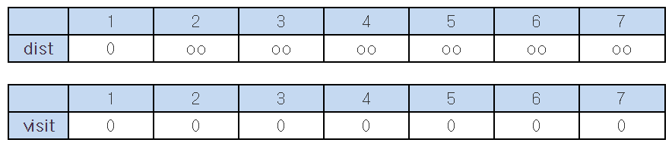
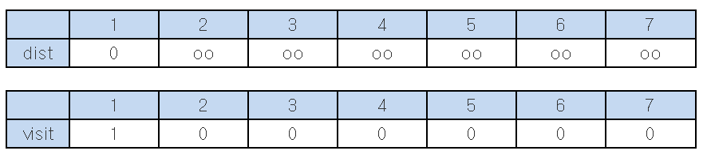
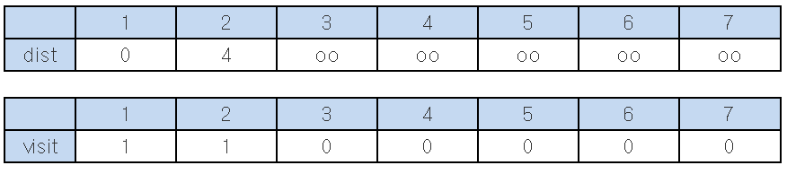
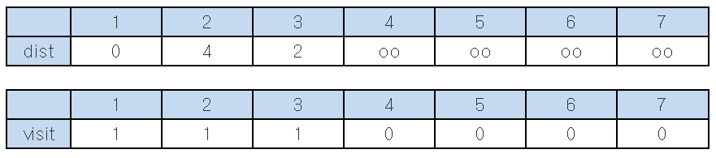
딕스트라 알고리즘
void input()
{
int i, j;
int from, to;
int w;
scanf("%d %d %d", &n, &start, &end);
scanf("%d", &m);
// 각 정점으로 가는 간선의 가중치를 무한대로 초기화한다.(최소값을 구하기위해)
for (i = 1; i <= n; i++)
for (j = 1; j <= n; j++)
if (i != j)
a[i][j] = INF;
for (i = 1; i <= m; i++) // 정점에서 정점으로 가는 간선의 가중치가 입력
{
scanf("%d %d %d", &from, &to, &w);
a[from][to] = w;
}
for (i = 1; i <= n; i++)
dist[i] = INF;
}

Slide 18
딕스트라 알고리즘
void dijkstra()
{
int i, j;
int min;
int v;
dist[start] = 0; // 시작점의 거리 0
for (i = 1; i <= n; i++)
{
min = INF;
for (j = 1; j <= n; j++)
{
if (visit[j] == 0 && min > dist[j]) // 갈수 있는 정점중에 가장 가까운 정점 선택
{
min = dist[j];
v = j;
}
}
visit[v] = 1; // 가장 가까운 정점으로 방문, i정점에서 가장 가까운 최단경로 v
for (j = 1; j <= n; j++)
{
if (dist[j] > dist[v] + a[v][j]) // 방문한 정점을 통해 다른 정점까지의 거리가 짧아지는지 계산하여 누적된값 저장
dist[j] = dist[v] + a[v][j];
}
}
}

Slide 19
딕스트라 알고리즘
int main(void)
{
input();
dijkstra();
printf("%d \n", dist[end]);
return 0;
}

Slide 20
